Slide 1
II Всероссийский конкурс детей и молодежи Юный Управдом - созидатель благоприятной среды проживания
Торгово-промышленная палата РФ
09 октября 2024 года.

Slide 2
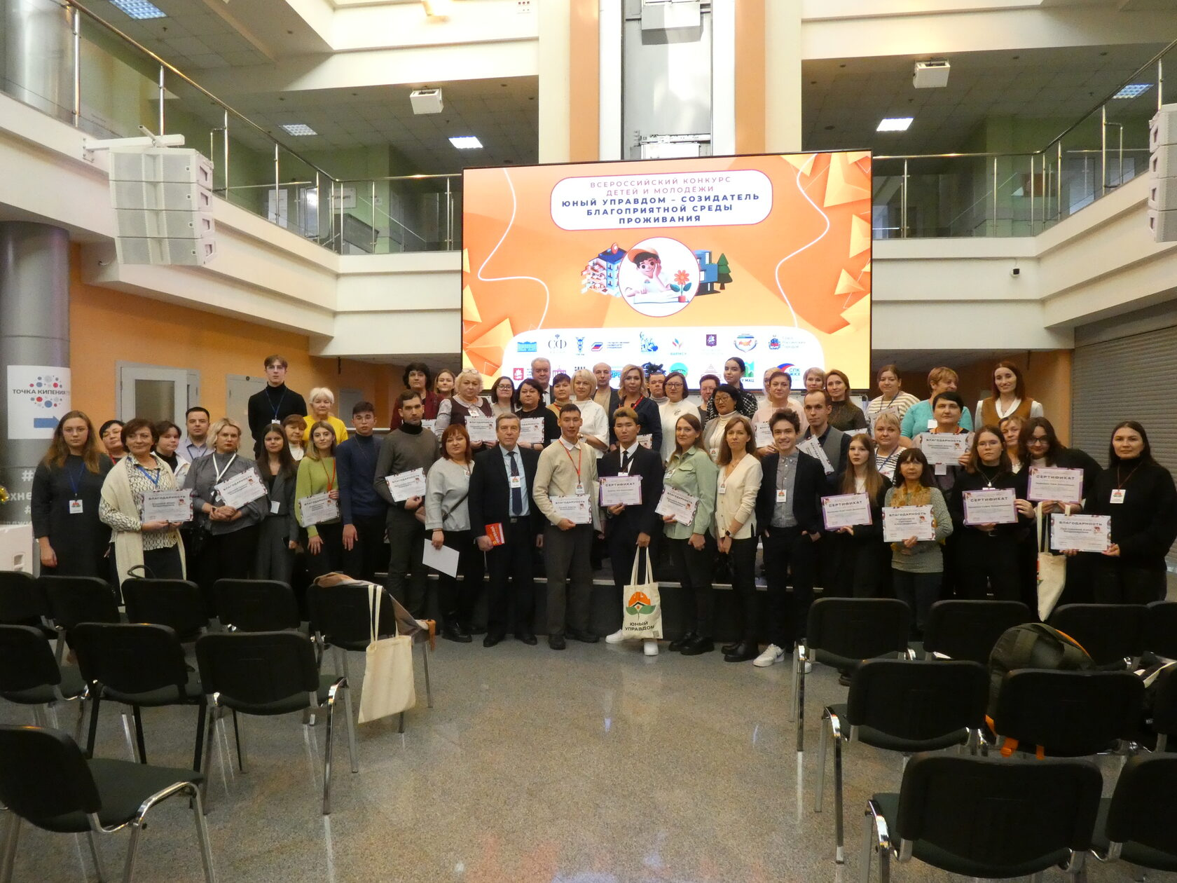
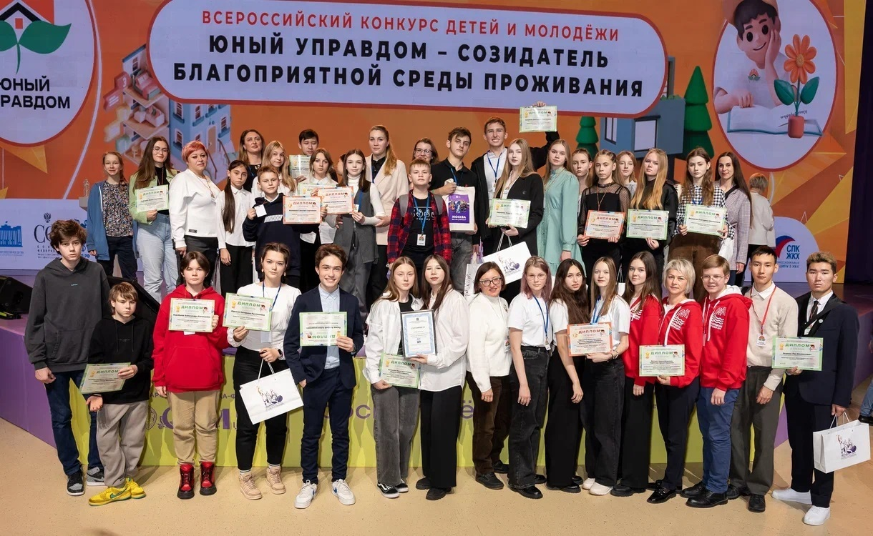
Как это было: Юный Управдом 2023
Заочный этап: сентябрь-декабрь 2023 года
Очный этап: 21-23 декабря 2023 года
Более 600 заявок на заочный этап
В очном этапе конкура приняло участие более 150 конкурсантов
Финал конкурса проходил в рамках Международного форума «Россия»

Slide 3
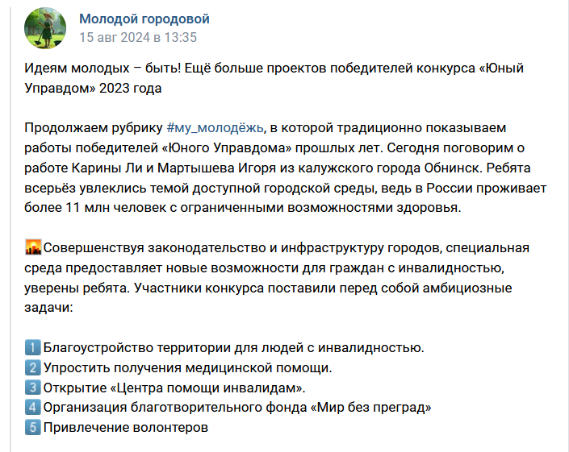
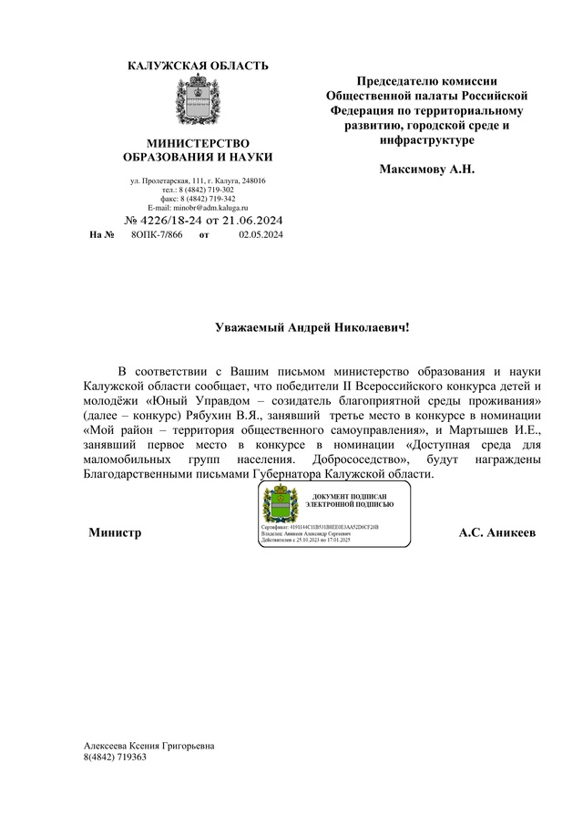
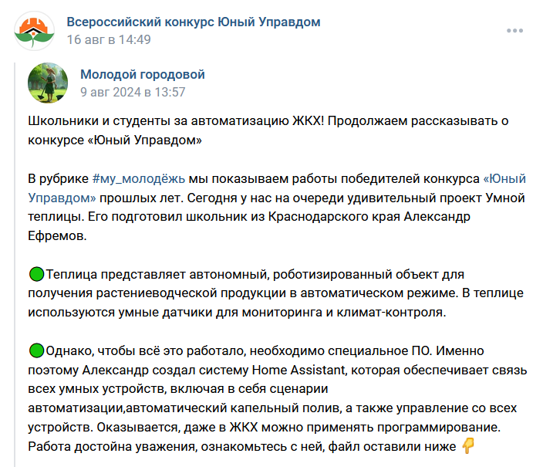
После конкурсное сопровождение

Slide 4
Юный Управдом 2024
Заочный этап: 22 апреля - 4 ноября 2024 года
Очный этап: 12 - 14 декабря 2024 года
«Домовёнок» 10-13 лет | «Юный управдом» 14-17 лет | «Молодой специалист в сфере управления городским хозяйством» 18-30 лет
«Моя квартира - мой подъезд – мой дом» «Мой двор» «Моя школа» «Мой район» | «Мой подъезд» «Мой дом — дом для комфортной жизни» «Мой двор» «Моя школа» «Мой район» | «Мой дом — дом для комфортной жизни» «Мой двор» «Мой район – территория общественного самоуправления» «Добрососедство» «Доступная среда для маломобильных групп населения» - «Управление городским хозяйством» «Моя практика участия в управлении многоквартирным домом»

Slide 5
Юный Управдом 2024
Программа очного этапа
12 декабря | Открытие конкурса в Конгресс-центре гостиничного комплекса «Бета.Измайлово»
13 декабря | Презентации конкурсных работ по номинациям Общественная палата РФ Государственный университет управления Конгресс центр гостиничного комплекса «Бета.Измайлово» Научный семинар для руководителей конкурсантов Государственный университет управления Экскурсия по Москве
14 декабря | Торжественная церемония награждения победителей и призёров конкурса ВДНХ, Центр «Космонавтика и авиация», Павильон №34.

